Slide 1

Projet B3 Cybersécurité
Amara KONTE
Kwency GOMIS
Yann MBEMBA MIAMISSA
Issam DAIDOU
Hamza LASSOUED

Slide 2

SOMMAIRE
Contexte
Jalons du projet
Démonstrations
Difficultés rencontrées
Voies d’améliorations
Conclusion

Slide 3
CONTEXTE
La sauvegarde des données web
Pour assurer la reprise, en cas d’altération des données du site web, BioTech souhaite mettre en une double sécurité :
Transfert des données du site web vers le serveur FTP dans /web1 à l’aide d’un script automatiquement
Copie du site vers le serveur NFS dans /web1
Test de restauration en cas de rupture de service web
BioTech demande de tester une rupture de service sur le serveur web avec une suppression de l’arborescence complète du serveur web. Ensuite d’effectuer une restauration à partir des environnements suivants :
Le premier à partir du serveur FTP
La deuxième restauration à partir du serveur NFS

Slide 4

JALONS DU PROJET
Avril
Mai
Juin
Juillet
Lancement et cadrage
Réunion de lancement
Cadrage des participants du projet
Directeur de projet
Décideurs
Chef de projet
Acteurs techniques projet
Utilisateurs
Etude des Besoins

Slide 5

JALONS DU PROJET
Mai
Avril
Juin
Juillet
Septembre
Recherche Etude
Etude Coût et Gains Budgétaire
Etude Analyse des Risques
Cahier des charges
Instauration d’un COPROJ hebdomadaire (Durée 30min)
Coordination des équipes opérationnelles
Suivre l'avancement des tâches
Prendre des décisions techniques
Remontée des imprévus et difficultés

Slide 6

JALONS DU PROJET
Juin
Mai
Juillet
Septembre
Décembre
Réunion Stratégique
Instauration d’un COPIL mensuel (Durée 1-2h)
Suivre l'avancement du projet
Suivre la consommation du budget
Faire le point sur le planning
Suivre et contrôler les risques projet
Arbitrer sur les sujets bloquants
Vérifier les indicateurs de performance et de succès

Slide 7

JALONS DU PROJET
Juillet
Juin
Septembre
Décembre
Solution
Mise en recette des Solutions
Remonter des Feedbacks concernant la recette

Slide 8

JALONS DU PROJET
Septembre
Juillet
Décembre
Migration
Bascule des Solutions Recette en Production

Slide 9

JALONS DU PROJET
Décembre
Septembre
Finalisation
Réunion de clôture

Slide 10
DÉMONSTRATIONS
La Protection de l’attaque par brute force
La Redondance des Load Balancer
Les Règles de PFSense
Les Backups du service web

Slide 11




Attaque par brute force
Voici le scénario d’une attaque par brute force
Il essayera une série de combinaison de Login/MDP
Fail2ban
A l’aide d’un Script qui automatisera l’attaque
Et réussi à se connecter à la machine
Plusieurs Tentatives
Attaquant
Script Automatisé
Machine Cible Protégée
Machine Cible Corrompu
Machine Cible

Slide 12

Démonstrations sur les VMs

Slide 13



Redondance : Load Balancer
Passive
Le Master fait équilibreur de charge
Active
Load Balancer Master 192.168.2.3
Web 1
VIP
192.168.2.100
Lorsqu’il n’est plus disponible
Le Slave devient « Actif »
Utilisateur
Passive
Active
Le Slave fait équilibreur de charge jusqu’au retour du Master
Load Balancer Slave 192.168.2.4
Web 2

Slide 14
Démonstrations sur les VMs

Slide 15
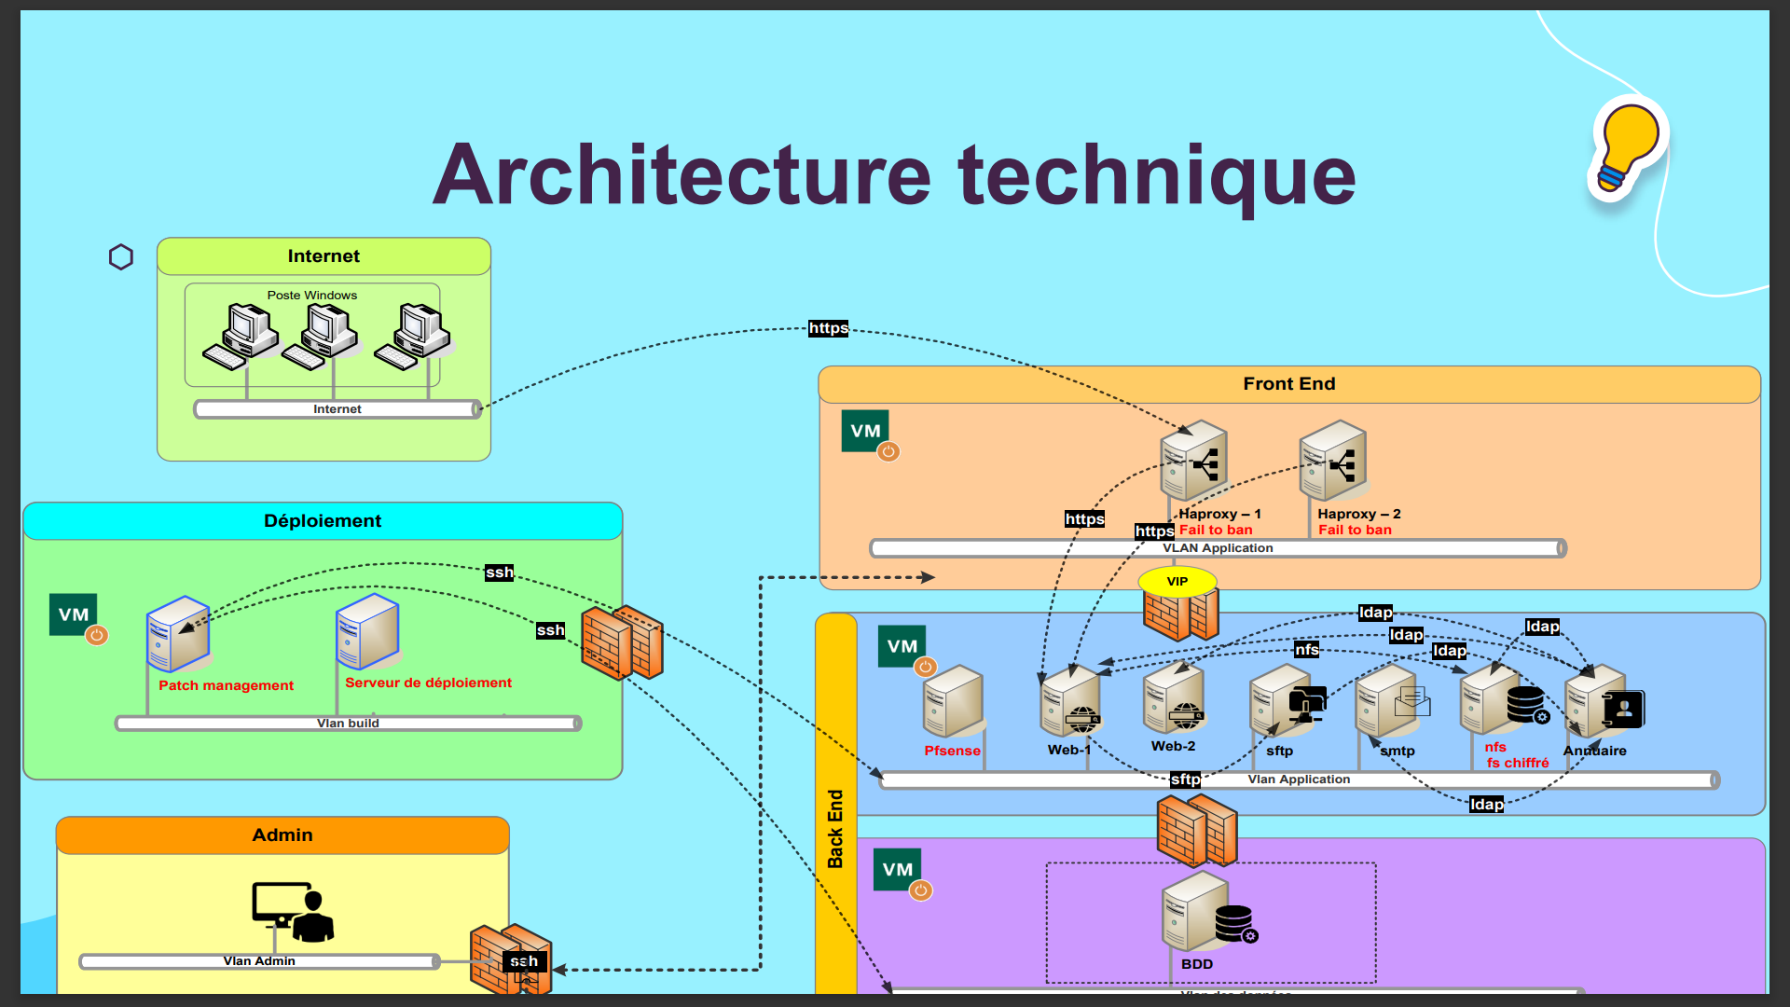
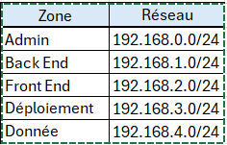
Pour Rappel

Slide 16




Pfsense : Les règles
Simulation d’une Attaque Extérieur
Attaquant
Internet
Pfsense
Le Pare Feu refuse tout accès au réseau interne de l’extérieur
2 Couches de Sécurité pour
accéder aux services web
On a réduit les surfaces d’attaque au strict minimum
A la seule exception du Front End
FRONT END
BACK END
DATA

Slide 17
Démonstrations sur les VMs

Slide 18



Les backups du service web
Ajout de la redondance
Passive
Active
Un script automatique sauvegarde le code web tous les jours à minuit sur le SFTP et NFS
On peut récupérer les données perdues en utilisant un script depuis l'un des deux serveurs
Web 2
Database Master
VIP
192.168.4.100
Réplication
Passive
Active
Un script automatique sauvegarde les données tous les jours à minuit sur le Backup
Mais lorsque les données des serveurs Web sont altérées
NFS chiffré
SFTP
Web 1
Database Backup

Slide 19
Démonstrations sur les VMs

Slide 20
DIFFICULTÉS RENCONTRÉES
ESXi n’est pas compatible
Mettre en commun le travail
Ajuster les solutions trouvées à notre infrastructure

Slide 21
VOIES D’AMÉLIORATION
Finir le DEX
Finir la configuration du serveur de déploiement
Affiner les configurations sur tous les serveurs

Slide 22
CONCLUSION
On a su répondre à la demande de BioTech
Le moindre coûts des dépenses de ce projet
On a appris énormément
Merci de votre écoute

Slide 23
Annexe : Travaux de groupe à distance

